Slide 1


MATE34 – PLN
Atividade 01 – REN/Expressões Regulares
Agosto, 2022
Aluno: Anderson Boa Morte

Slide 2

Escopo
No contexto de PLN (Processamento de Linguagem Natural), realizar um experimento de REN (Reconhecimento de Entidades Nomeadas).
O experimento consiste em reconhecer a entidade Pessoa em textos de contexto geral escritos na Língua Portuguesa.

Slide 3
Descrição do experimento
Utilizamos a biblioteca NLP spaCy para realização do experimento.
O spaCy possui 80 modelos pré-treinados para 24 idiomas, incluindo 3 modelos para a Língua Portuguesa. Utilizamos o modelo pt_core_news_sm.
Utilizamos a biblioteca python re (regular expression) para combinar o uso de expressões regulares com o NER (Named Entity Recognition) do spaCy.
Apresentamos adiante trechos de código de exemplo.

Slide 4
Modelo pt_core_news_sm
Características do modelo:
Tipo: core (vocabular, syntax, entities, vectors)
Gênero: texto escrito (news, media)
Tamanho: sm (12 MB)
Componentes: tok2vec, morphologizer, parser, lemmatizer, ner etc
Vetores: 500 mil chaves, 500 mil vetores exclusivos (300 dimensões)
Dataset de treino inclui:
Corpus Bosque (9.368 frases)
Fonte: https://spacy.io/models/pt

Slide 5
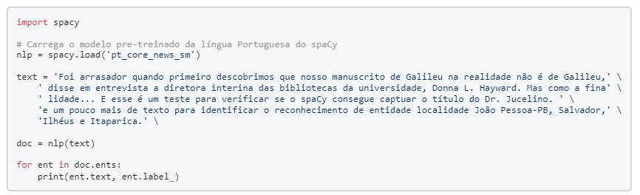
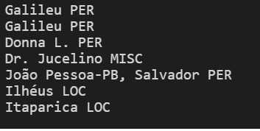
Código-exemplo 1
Saída:
Colab:
https://colab.research.google.com/drive/1j8VjP-QL12v9l8e3Gz9-jXzNW6JNnY_P?usp=sharing

Slide 6
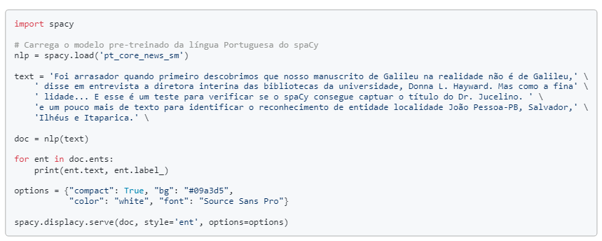

Código-exemplo 2
Saída:
Colab:
https://colab.research.google.com/drive/1j8VjP-QL12v9l8e3Gz9-jXzNW6JNnY_P?usp=sharing

Slide 7
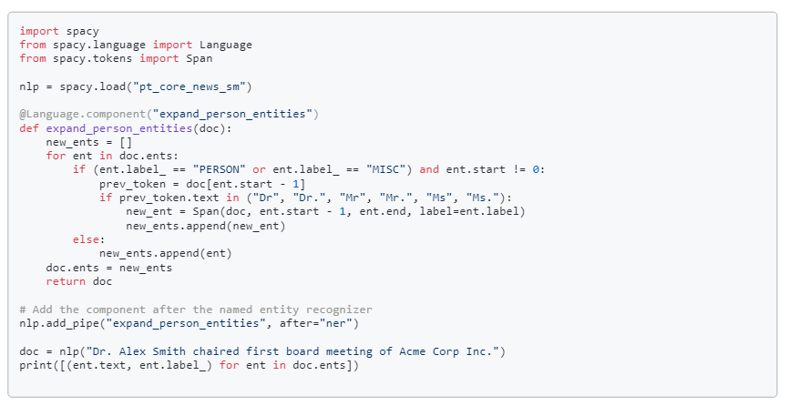
Código-exemplo 3
Colab:
https://colab.research.google.com/drive/1j8VjP-QL12v9l8e3Gz9-jXzNW6JNnY_P?usp=sharing

Slide 8
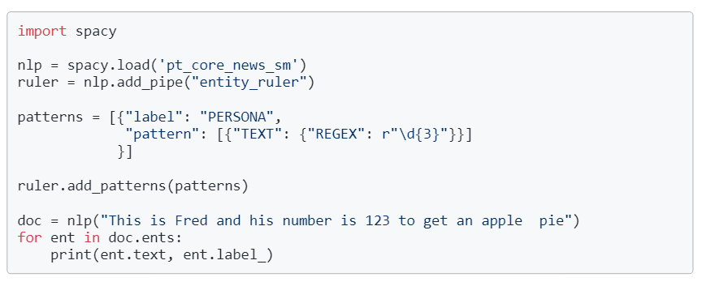
Código-exemplo 4
Colab:
https://colab.research.google.com/drive/1j8VjP-QL12v9l8e3Gz9-jXzNW6JNnY_P?usp=sharing

Slide 9
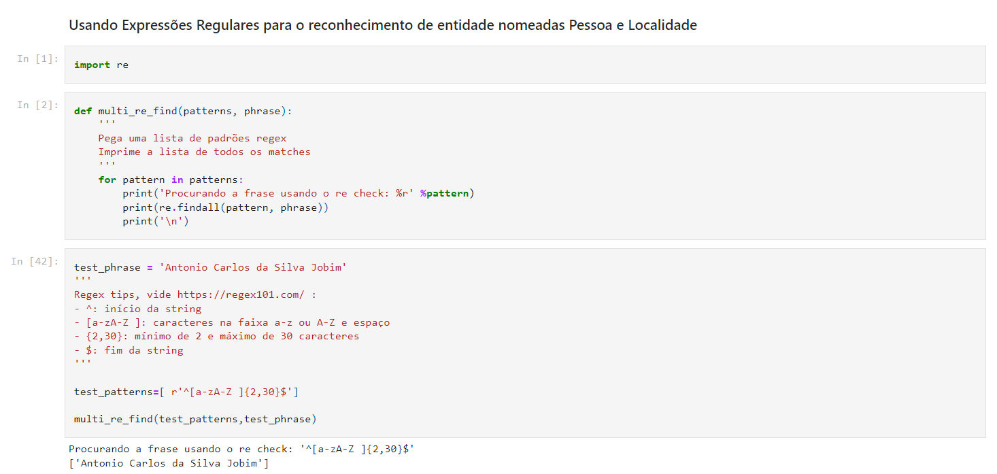
Código-exemplo 5
Github:
https://github.com/abmorte/MATE34/blob/main/atividade1_regex.ipynb

Slide 10
Referências
https://spacy.io/
https://ner.pythonhumanities.com/02_02_intro_to_regex.html

Slide 11



Perguntas?
Contatos:
Anderson Boa Morte
andersonmorte@ufba.br

